Slide 1

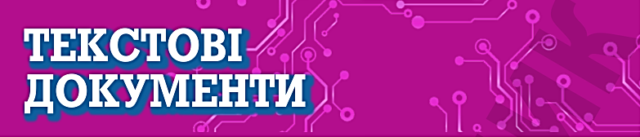





Урок 11
інформатика
РОБОТА З ТАБЛИЦЯМИ В ТЕКСТОВОМУ ДОКУМЕНТІ
6
Перейти на Ютуб-канал «Дистанційне навчання»

Slide 2


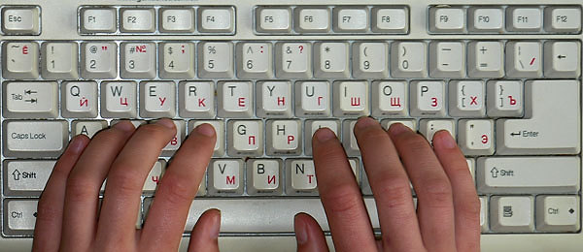


Поміркуйте
Які операції для редагування тексту використовують? Які клавіші використовують для цього?

Slide 3
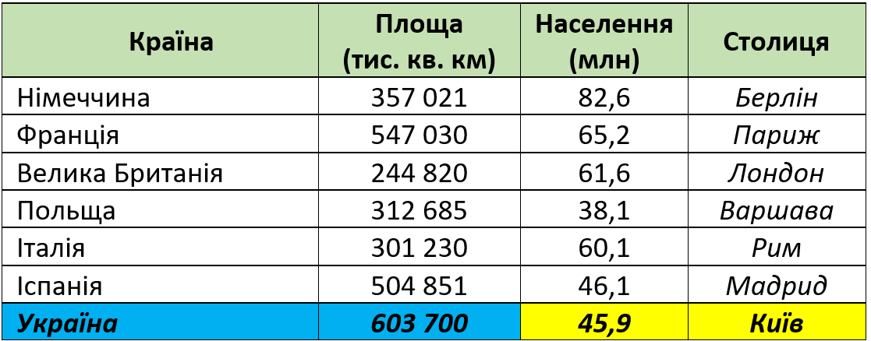
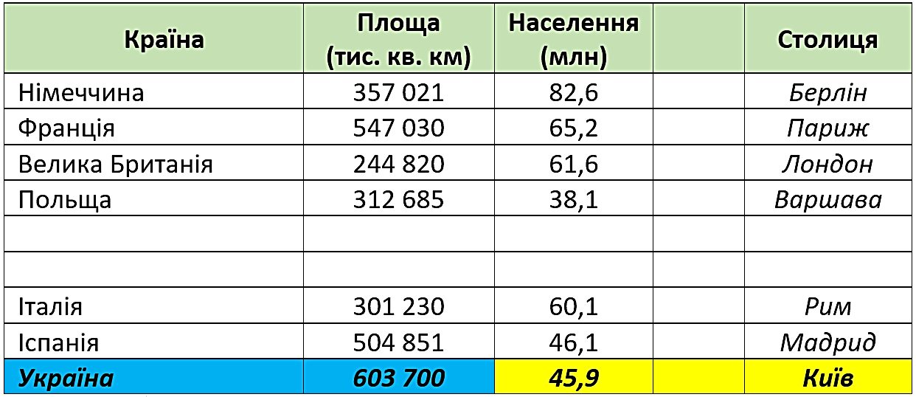
Редагування самого тексту у клітинках таблиці здійсню­ється звичайними для Word способами. Але, під час роботи з таблицею може виникнути потреба змінити її структуру: додати чи видалити рядки, стовпці чи клітинки, об’єдна-ти чи розділити клітинки попередньо створеної таблиці.

Slide 4
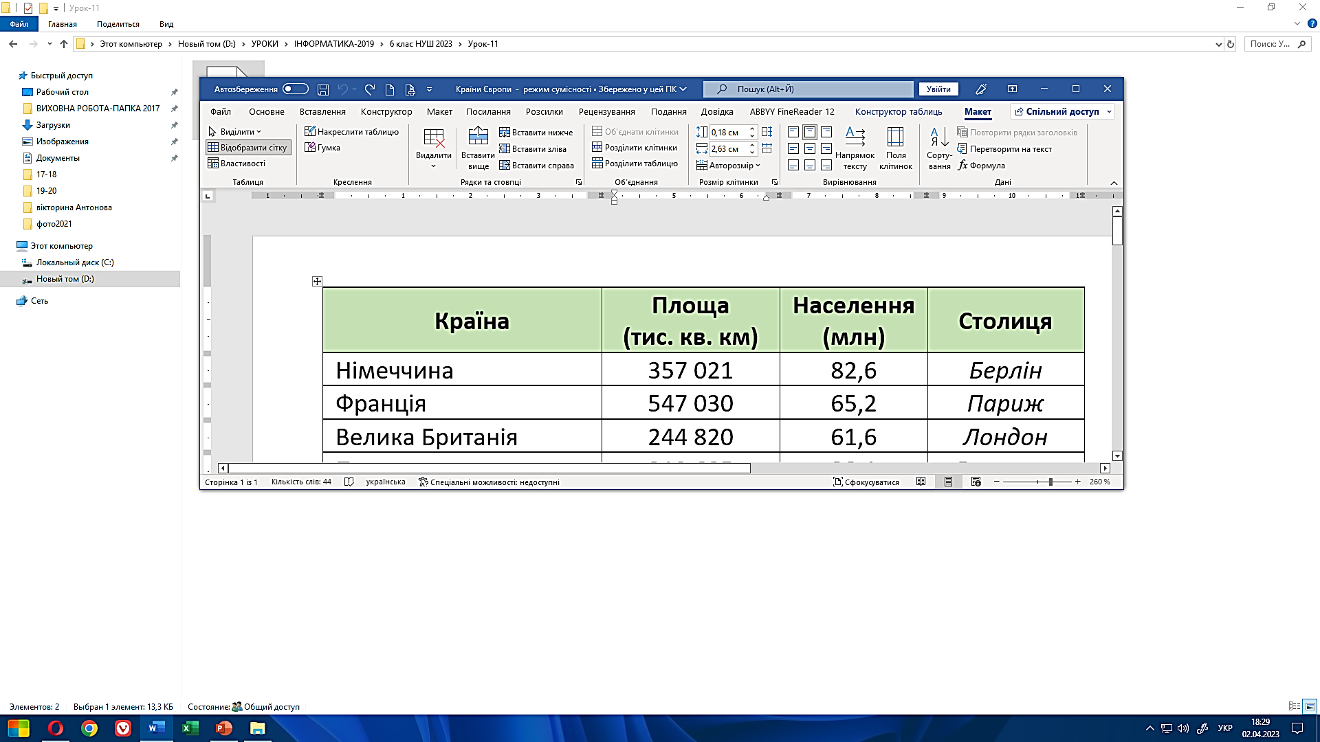

Елементи керування для виконання цих операцій розмі­щено на тимчасовій вкладці Макет, яка з’явля­ється на Стрічці після вибору будь-якого об’єкта таблиці.

Slide 5
Для виконання цих операцій слід:
1. Вибрати або виділити ті об’єкти таблиці, які потрібно змінити.
2. Відкрити на Стрічці тимчасову вкладку Макет і вибрати одну з потрібних команд Вставити, Видалити, Об’єднати клітинки чи Розділити клітинки.

Slide 6
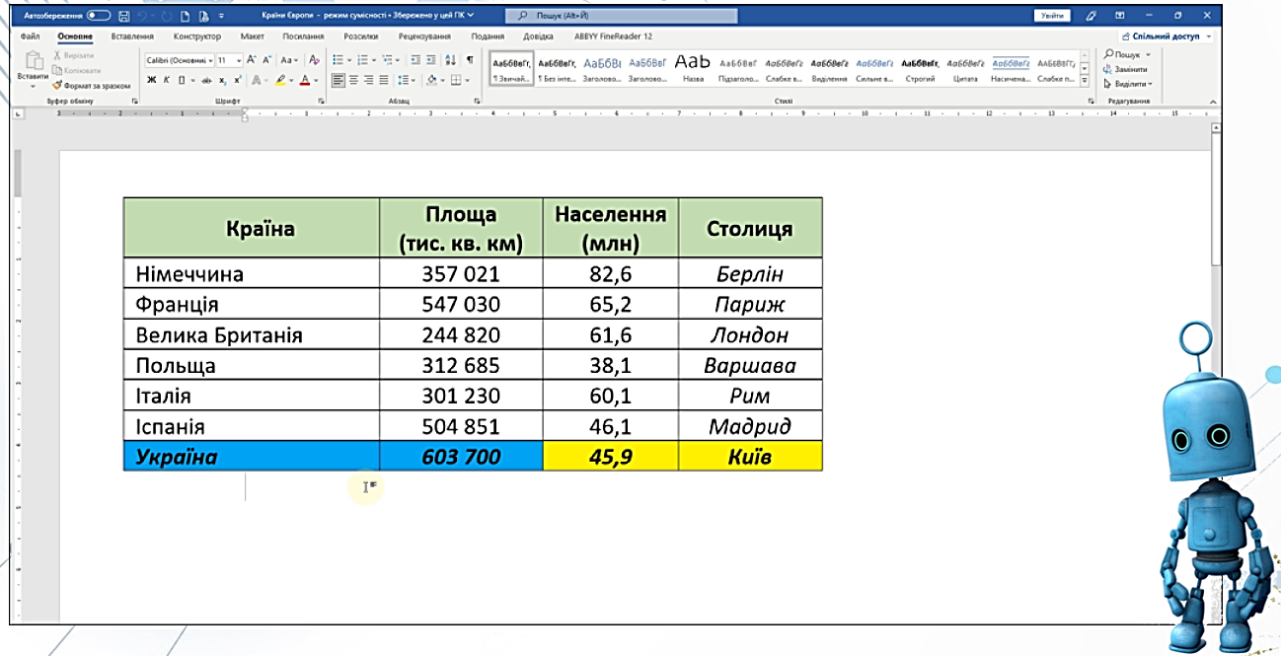
Редагування таблиці
Вставити рядки, стовпці. Видалити: таблицю, стовпці, рядки, клітинки.

Slide 7

Повну презентацію дивіться у відеоуроці
інформатика
6
Перейти на Ютуб-канал «Дистанційне навчання»

